Slide 1
学生讨论

Slide 2
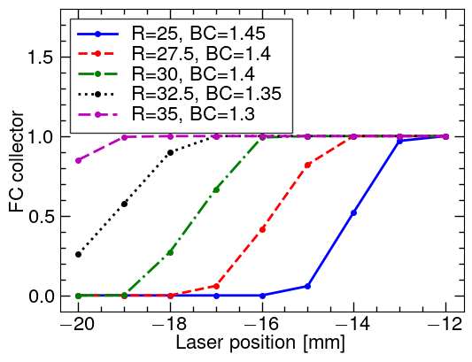
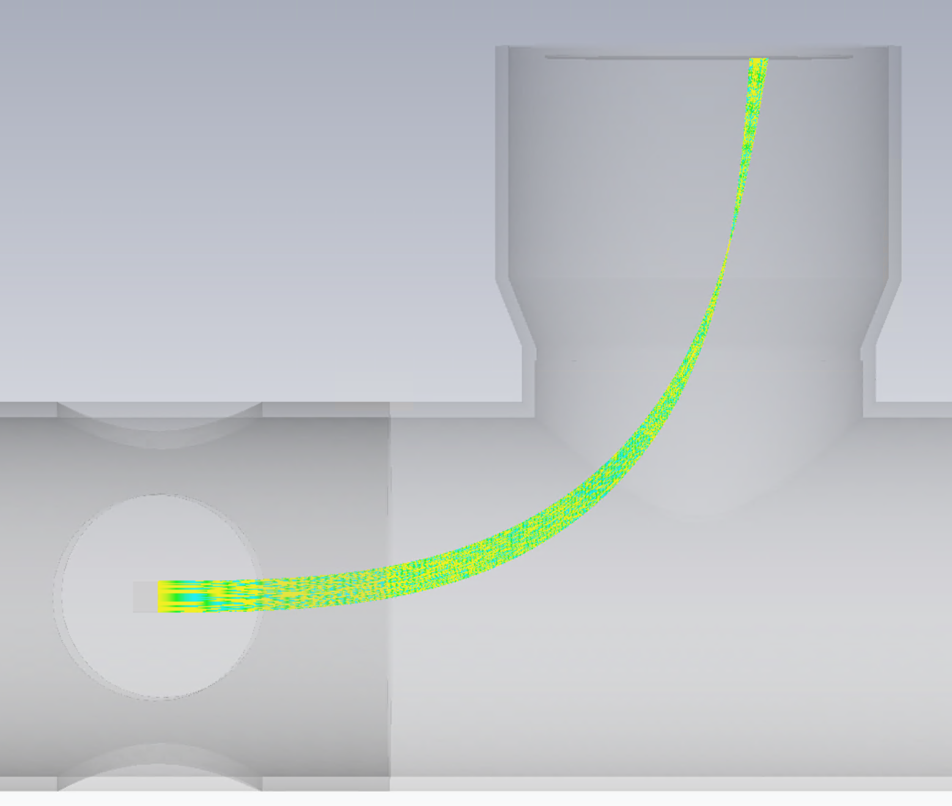
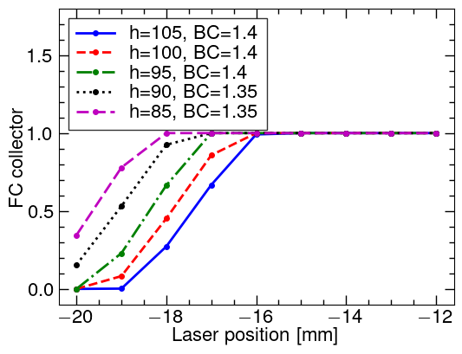
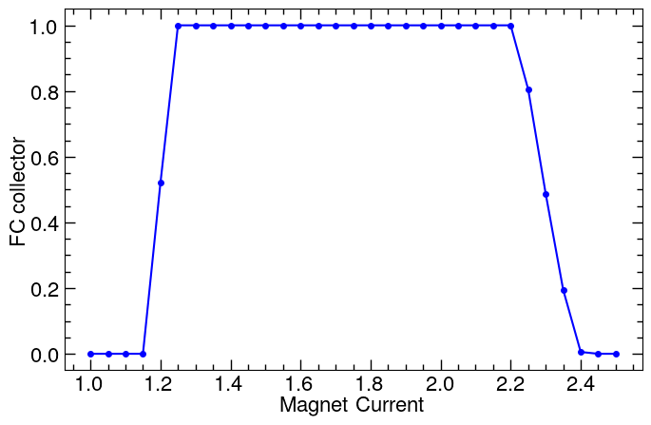
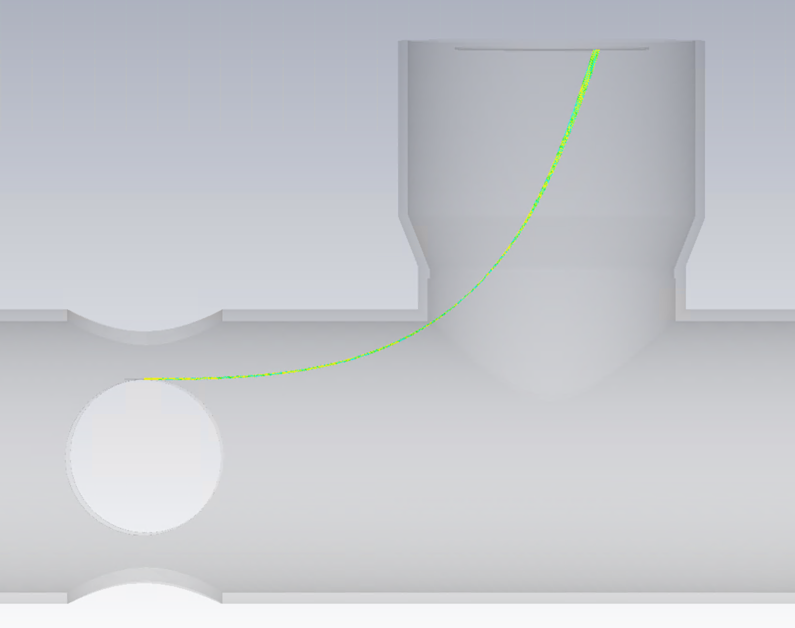
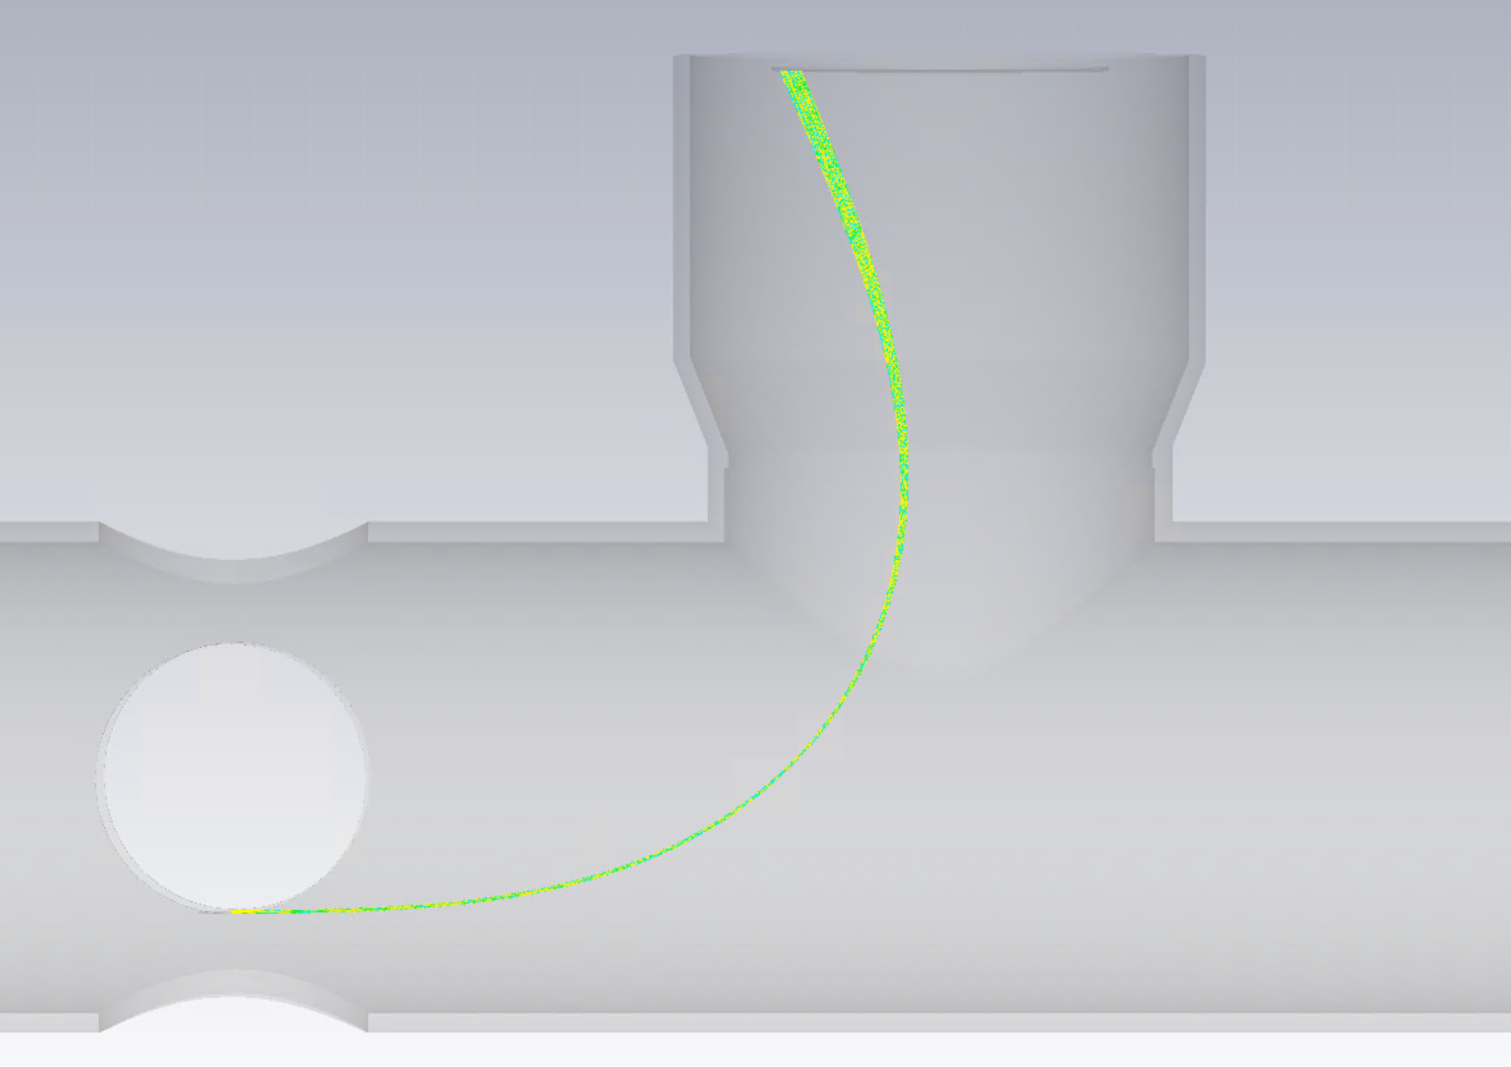
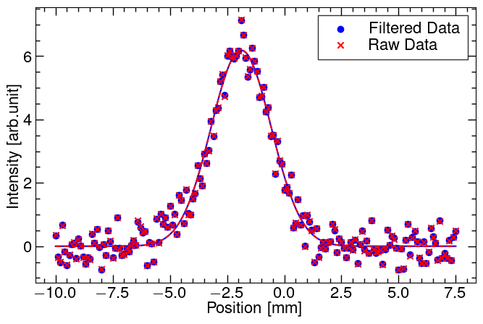
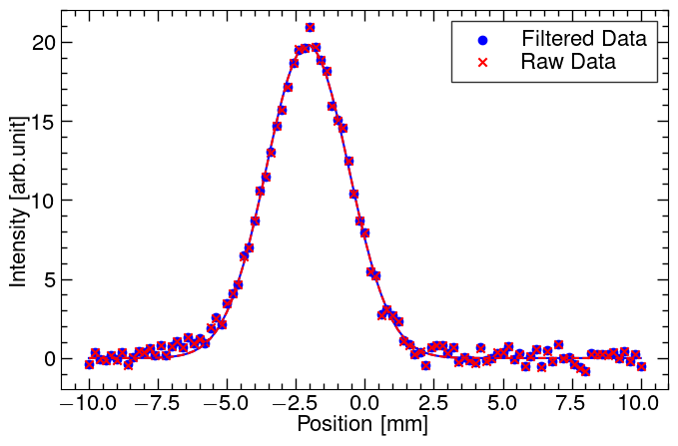
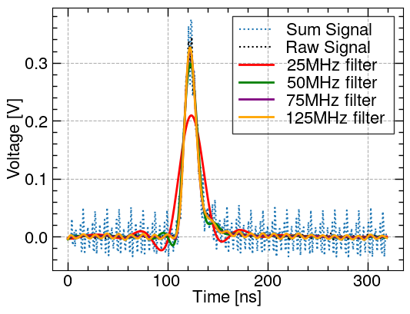
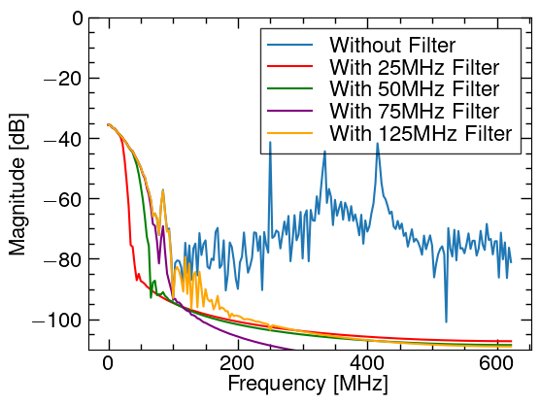
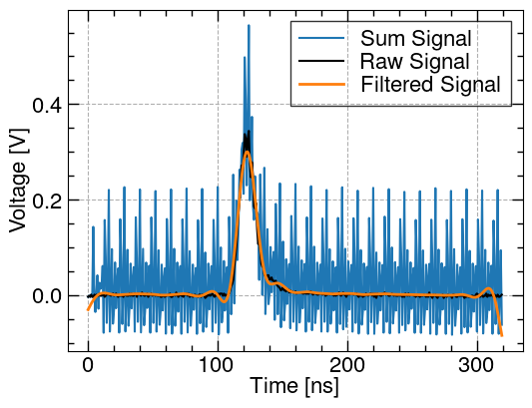
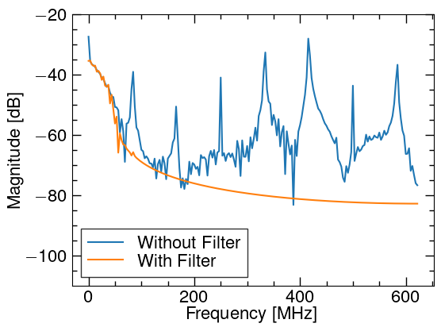
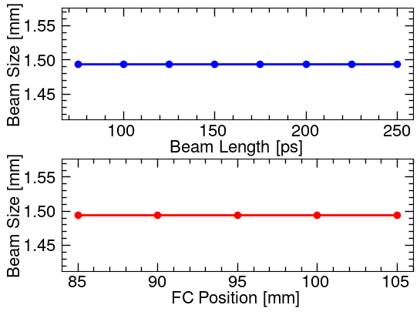
新腔评估
法拉第筒
半径25mm
60mm
管道半径37mm
半径35mm
半径18mm
45mm
36mm
24mm
法拉第筒高度105mm,在不考虑电子发散的条件下，增大法拉第筒的半径至30，可满足最大扫描范围至±16mm，法拉第筒越大，扫描的范围越大，但要考虑管道半径37mm，为安装留下余量。
法拉第筒半径30mm，降低FC高度到90mm，可满足最大扫描范围至±17mm，法拉第筒越低，扫描的范围越大，但要考虑束流电磁信号增加，干扰对剥离电子信号的探测。
线圈
X方向剖面扫描最佳磁铁范围为1.35到1.45之间，磁铁扫描的中间值为1.7，故磁铁扫描的范围应该比中值小20%左右。
Laser position 20mm
Laser position
-20mm
Y方向扫描受FC限制小，在25mm半径时即可满足±20mm的扫描范围，且最佳扫描磁铁在电流中间值附近。
法拉第筒下降15mm，扩大至30mm，经过50MHz滤波后，可还原原始信号，经评估，对剖面测量无影响。
Bunch length:100ps LPF:50MHz
FC Position: 90mm

Slide 3
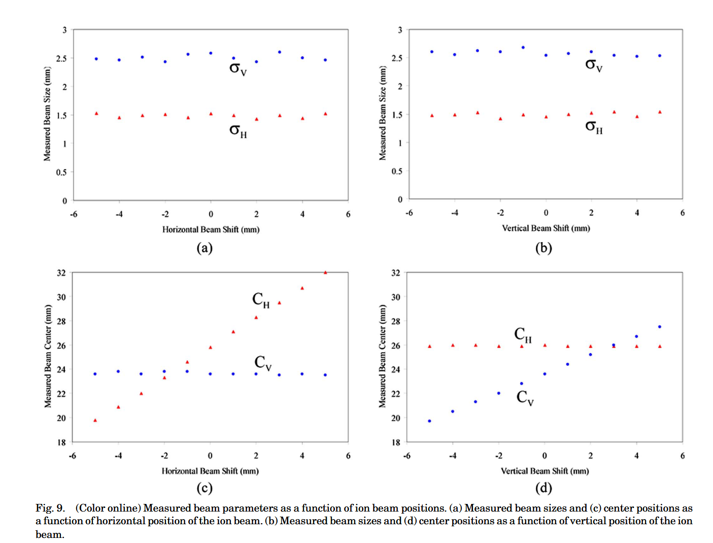
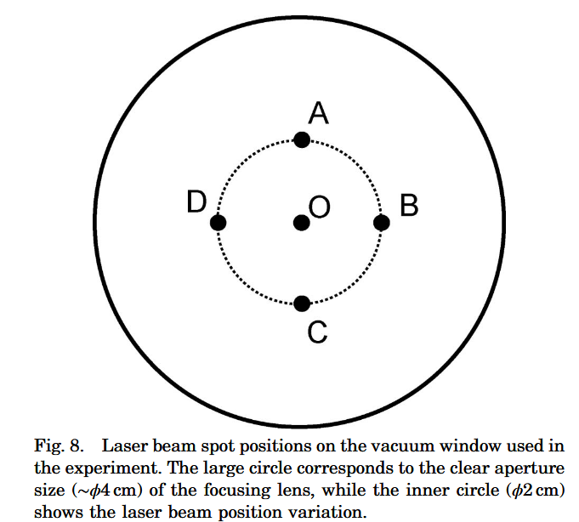
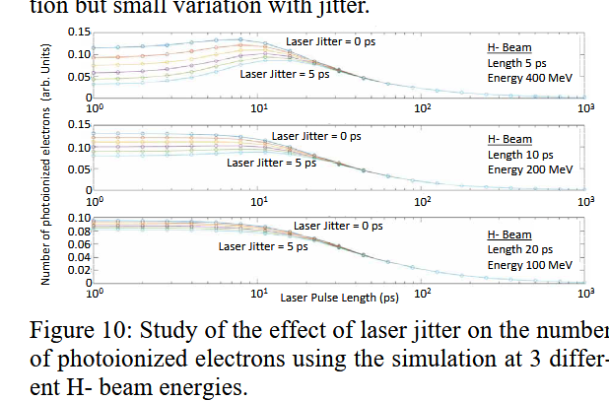
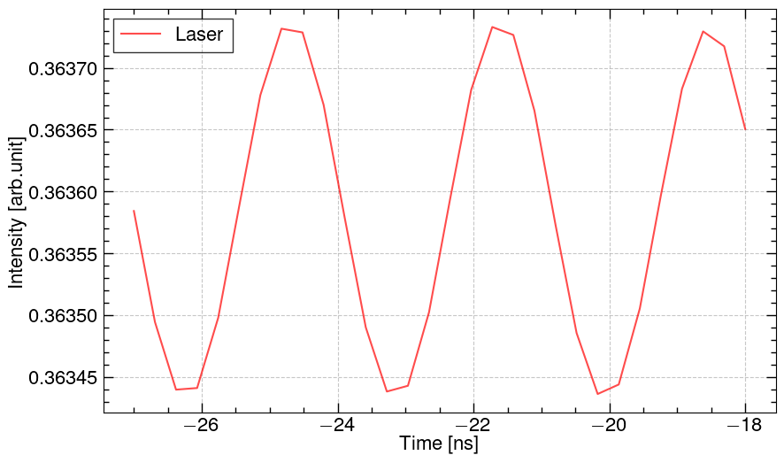
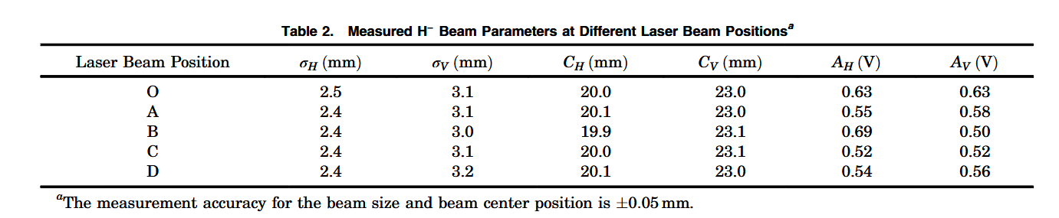
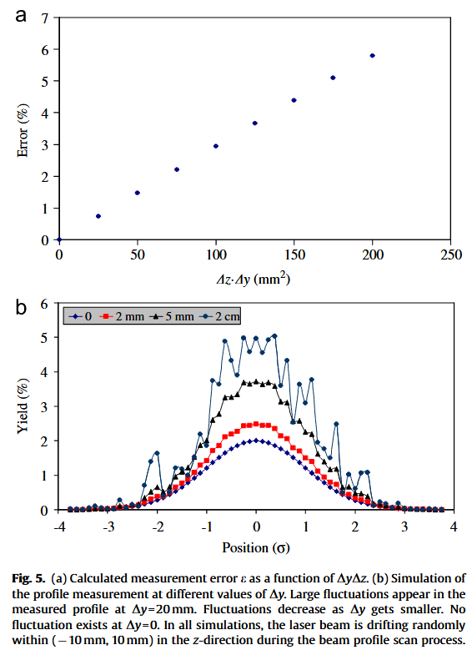
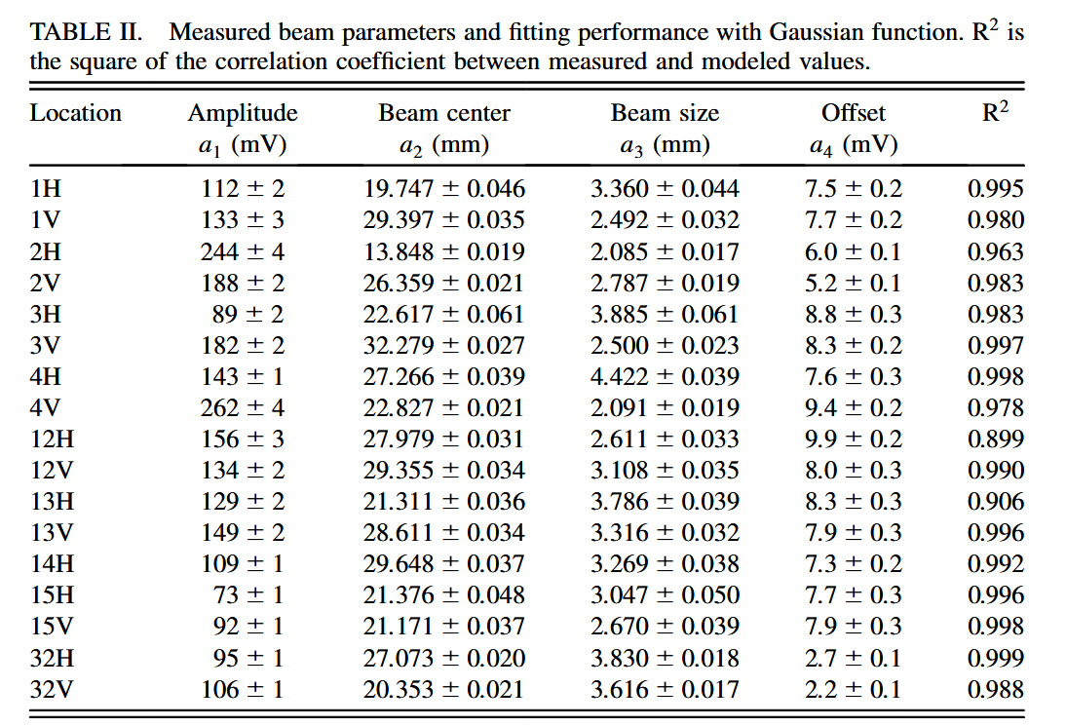
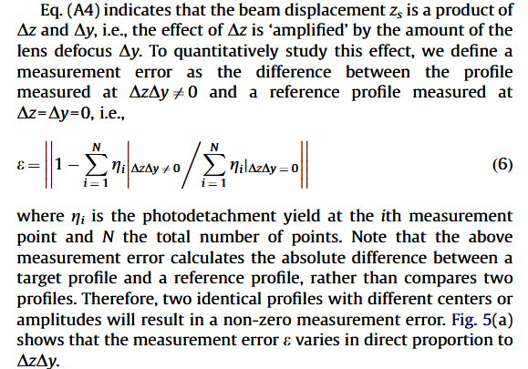
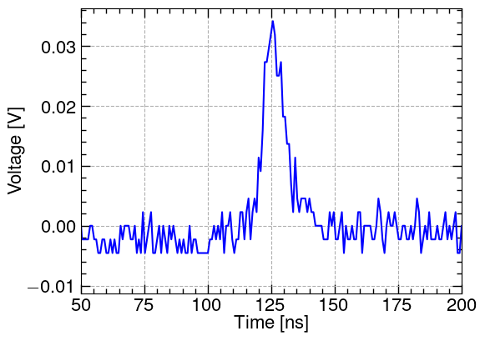
文献调研
激光时间抖动对收集效率的影响，只考虑激光为高斯分布，束流持续时间内激光功率近似为一个定值，利用18个束团累加，束流产额基本不变
激光丝剖面测量受激光聚焦位置，y与z影响不大
？
SNS多站点激光剖面测量入射能量50mJ，26db放大信号幅值100mV，与CSNS吻合。
Measurement of ion beam profiles in a superconducting linac with a laser wire
Simultaneous ion beam profile scan using a single laser source
A SIMULATION OF THE PHOTOIONIZATION OF H- TOGETHER WITH THE SUBSEQUENT TRACKING OF THE LIBERATED ELECTRONS*
Laser wire beam profile monitor in the spallation neutron source (SNS) superconducting linac

Slide 4
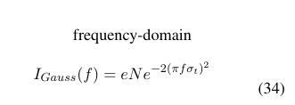
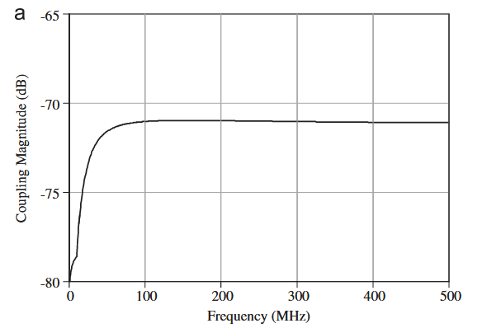
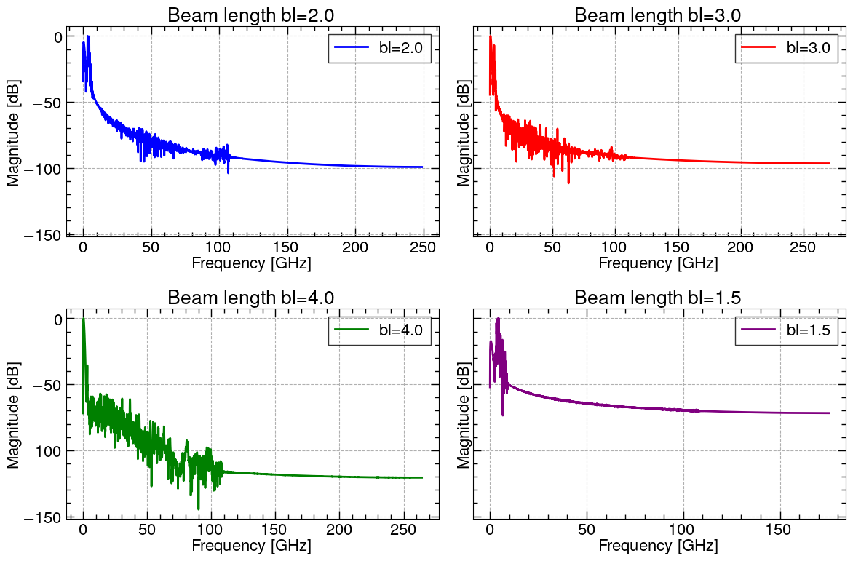
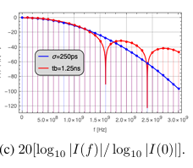
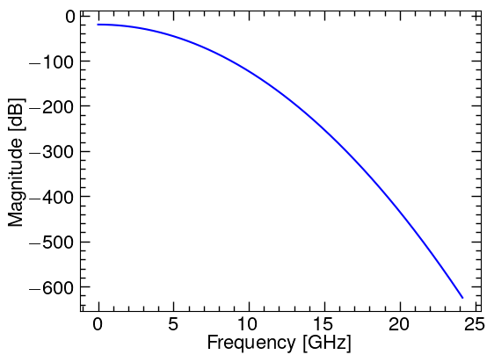
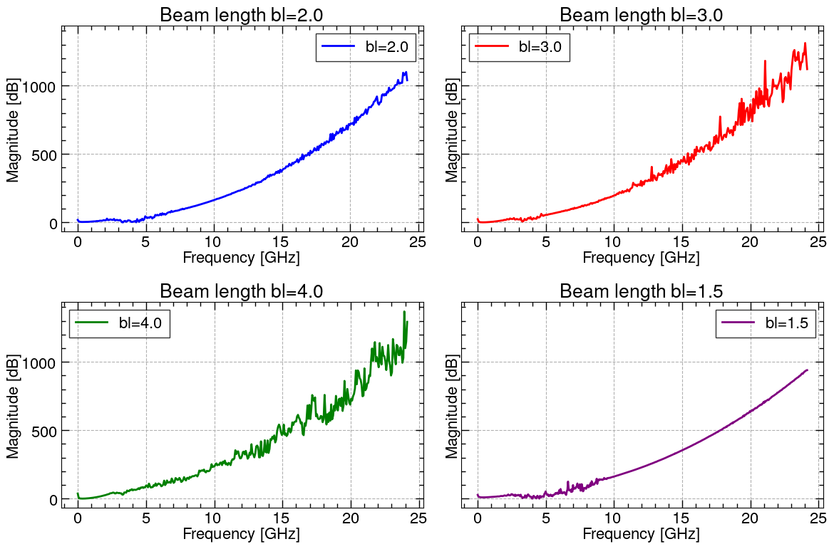

plt.plot(freq / 1e9, 20 * np.log10(15 / 324 *1e-9*np.exp(-2 *(3.14*250*1e-12*freq)**2)))
plt.xlabel('Frequency [GHz]')
plt.ylabel('Magnitude [dB]')

